Slide 1
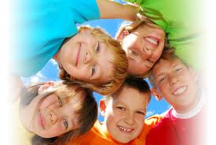
О подготовке и проведении летней оздоровительной кампании на территории
Городского округа «город Ирбит» Свердловской области в 2021 году

Slide 2
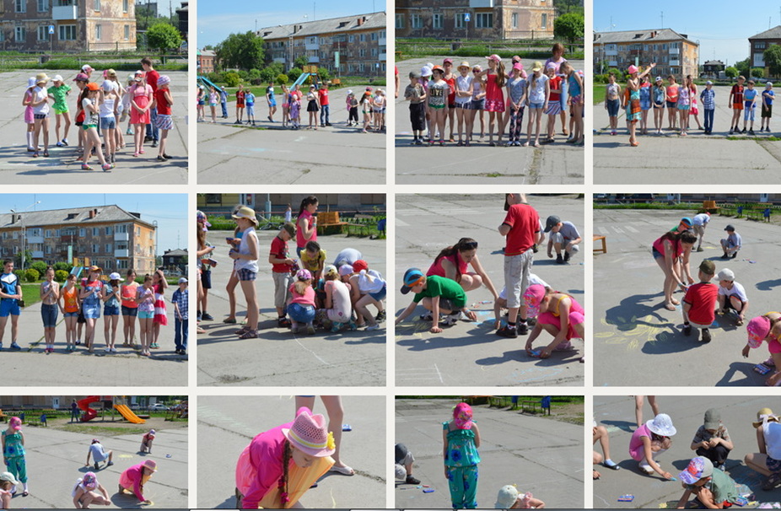
Условия организации отдыха и оздоровления детей в ГО город Ирбит
Нормативно-правовые.
Ресурсное обеспечение.
Противоэпидемические.
Кадровые.
Информационные.

Slide 3
1. Нормативно-правовые условия
- Муниципальная программа «Развитие системы образования в Муниципальном образовании город Ирбит до 2024 года»», утвержденная постановлением администрации Муниципального образования город Ирбит от 13 ноября 2019 года № 1740-ПА «Об утверждении муниципальной программы «Развитие системы образования в Муниципальном образовании город Ирбит до 2024 года»»;
- постановление администрации Муниципального образования город Ирбит от 17 февраля 2021 года № 205-ПА «О мерах по организации и обеспечению отдыха и оздоровления детей в Городском округе «город Ирбит» Свердловской области в 2021 году»;
- постановление администрации Муниципального образования город Ирбит от 20.02.2019 г. № 204-ПА «Об утверждении «Порядка организации отдыха детей и их оздоровления в оздоровительных лагерях с дневным пребыванием детей, лагерях труда и отдыха, загородных оздоровительных лагерях и санаторных оздоровительных учреждениях»»;
- постановление администрации Муниципального образования город Ирбит от 11 февраля 2020 года № 198-ПА «Об утверждении административного регламента предоставления муниципальной услуги «Предоставление путевок детям в организации отдыха в дневных и загородных лагерях на территории Муниципального образования город Ирбит».

Slide 4
2. Ресурсное обеспечение.
Организация отдыха и оздоровления детей | Количество
Лагеря с дневным пребыванием детей | 11
Лагеря труда и отдыха | 9
Палаточные / туристические лагеря | 1

Slide 5
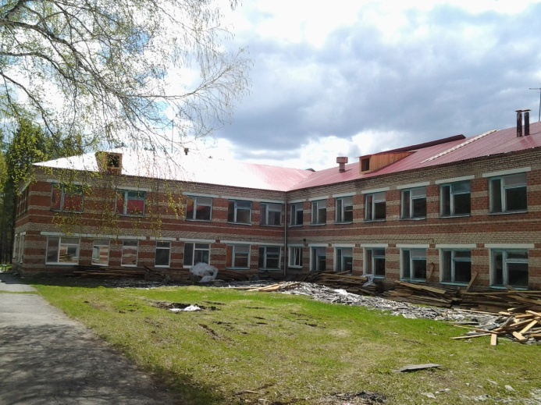
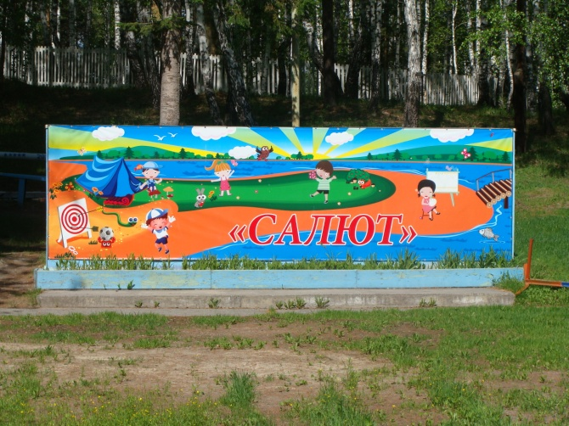
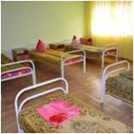
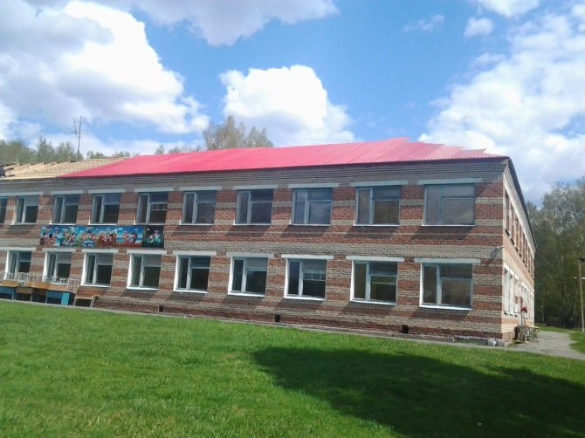
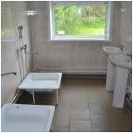
2. Ресурсное обеспечение.

Slide 6
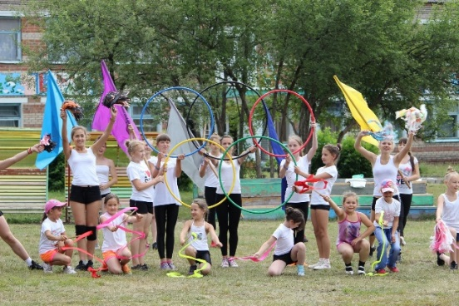
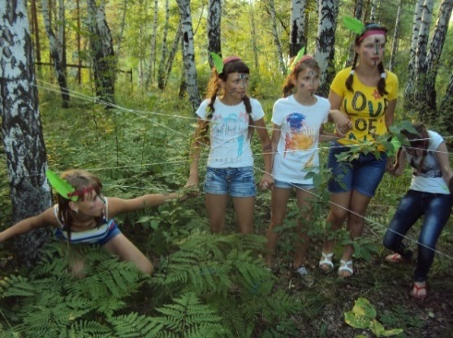
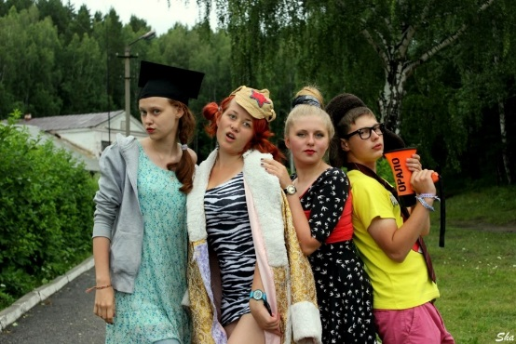
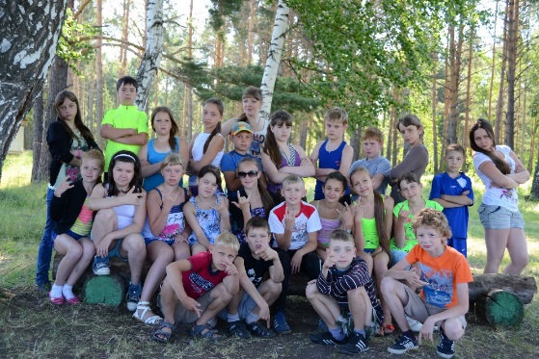
Целевые показатели по организации отдыха и оздоровления детей
Основные формы оздоровления/год | 2019 год (факт) | 2020 год (факт) | 2021 год (план)
- лагерь с дневным пребыванием детей | 1833 | 0 | 1900
- загородный оздоровительный лагерь | 707 | 168 | 0
- палаточный лагерь |  | 0 | 833
- санатории/ санаторные оздоровительные лагеря круглогодичного действия | 200 | 0 | 250
-лагеря труда и отдыха | 290 | 0 | 500
-туристические походы | 545 | 0 | 0
- другие формы отдыха | 644 | 600 | 1565
 | 4219 | 768 | 5048

Slide 7
2. Ресурсное обеспечение.
- ежедневный мониторинг готовности образовательных учреждений к оздоровительной кампании 2021 года;
- сформирован реестр детских оздоровительных лагерей Городского округа «город Ирбит» Свердловской области;
- поданы заявления об организации проведения санитарно-эпидемиологической экспертизы и выдаче санитарно-эпидемиологического заключения о соответствии лагерей санитарным правилам;
- проведены акарицидные обработки территорий учреждений, дератизационные и дезинсекционные мероприятия.

Slide 8
2. Ресурсное обеспечение.
Всего работников | вакцинировано против Covid-19 | имеют антитела LgG к возбудителю Covid-19 | будут привиты в плановом режиме
219 | 176 | 15 | 28
 | 80,4 % | 6,8 % | 12,8
Перед началом каждой смены работники оздоровительных учреждений будут проходить обследование с получением результатов не ранее, чем за 3 календарных дня до дня выхода на работу.
В каждом оздоровительном учреждении в наличии достаточное количество рециркуляторов, антисептика для обработки рук через систему дозирования.

Slide 9
3. Финансовые условия
 | Субсидии: |  | Субвенция на оздоровление детей в учебное время
 | на приобретение/оплату детских путевок | на капитальный ремонт и приведение в соответствие с требованиями пожарной безопасности и санитарного законодательства ЗОЛ
Областной бюджет | 16 613,800 | 0,00 | 1 908,600
Местный бюджет | 11 569,592 | 1 500,00 | -
ВСЕГО: | 28 183,392 | 1 500,00 | 1 908,600

Slide 10
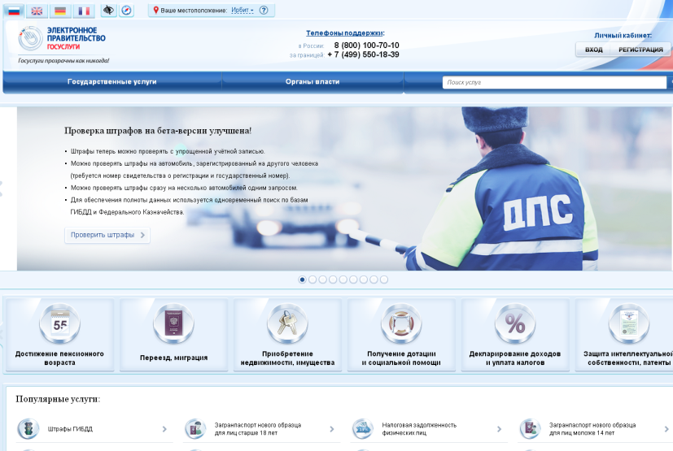
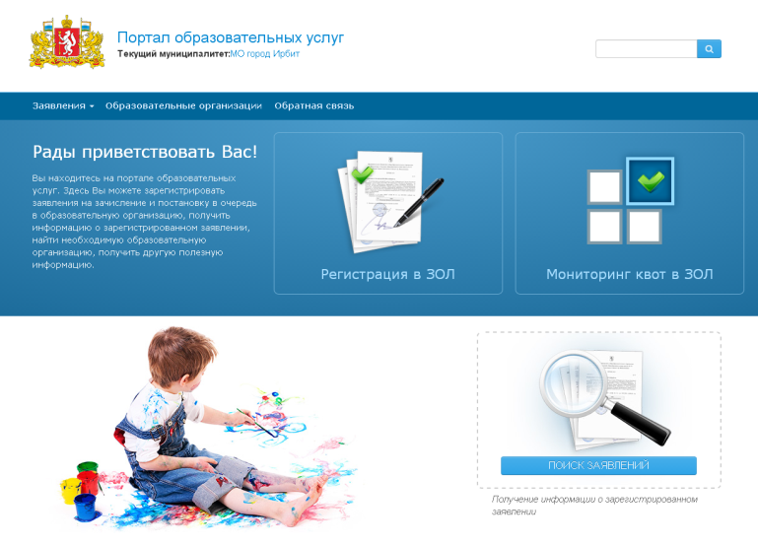
4. Информационные условия
Информирование о муниципальной услуге, обращение о её предоставлении
Заявление на организацию отдыха и оздоровления детей и подростков родители (законные представители) могут подать:
- непосредственно в учреждения, организующие отдых и оздоровление детей в каникулярный период (школы, учреждения дополнительного образования детей);
- в Ирбитский филиал ГБУ СО «Многофункциональный центр предоставления государственных и муниципальных услуг» (подано 515 заявлений (20 %)
Он-лайновые сервисы для подачи заявлений (подано 2100 заявлений (80 %):
- Единый портал государственных услуг Российской Федерации (ЕПГУ);
- публичная часть АИС «Е-услуги. Образование» - Портал образовательных услуг.

Slide 11
О подготовке и проведении летней оздоровительной кампании на территории
Городского округа «город Ирбит» Свердловской области в 2021 году

